Slide 1



Kể chuyện
Kể chuyện đã nghe, đã đọc

Slide 2

Mục tiêu
1PPT.COM
Kể lại được câu chuyện đã nghe, đã đọc nói về những người đã góp sức mình chống lại đói nghèo, lạc hậu, vì hạnh phúc của nhân dân.
01
02
Biết trao đổi ý nghĩa câu chuyện; biết nghe và nhận xét lời kể của bạn.

Slide 3

Đề bài
Hãy kể lại một câu chuyện em đã nghe hay đã đọc nói về những người đã góp sức mình chống lại đói nghèo, lạc hậu, vì hạnh phúc của nhân dân.

Slide 4

NỘI DUNG
1PPT.COM
01
Tìm hiểu về đói nghèo, lạc hậu và hạnh phúc.
02
Câu chuyện về những người có công chống
đói nghèo, lạc hậu, vì hạnh phúc của nhân dân.
03
Các bước kể chuyện.
04
Thực hành kể chuyện.

Slide 5

01
Tìm hiểu về đói nghèo, lạc hậu và hạnh phúc.

Slide 6

Theo em, hạnh phúc là gì?
Điều gì sẽ làm em cảm thấy hạnh phúc?
Notes:
Có rất nhiều định nghĩa để giải nghĩ về từ Hạnh phúc.
Theo wiki: Hạnh phúc là một trạng thái cảm xúc của con người khi được thỏa mãn một nhu cầu nào đó mang tính trừu tượng. Hạnh phúc là một cảm xúc bậc cao. Hạnh phúc gắn liền với quan niệm về niềm vui trong cuộc sống.
Bấm vào icon mặt cười để chuyển tới link video.

Slide 7


Nêu những việc làm chống đói nghèo, lạc hậu?
Bài trừ các tệ nạn xã hội.
Bài trừ các hủ tục mê tín dị đoan.
Làm kinh tế giỏi, nâng cao
đời sống cho gia đình và xã hội.
Dạy học, mở mang dân trí ở những vùng khó khăn.
Notes:
Mở rộng: Vậy những việc làm chống đói nghèo, lạc hậu có góp phần mang đến hạnh phúc cho con người không

Slide 8
02
Câu chuyện về những người có công chống đói nghèo, lạc hậu, vì hạnh phúc của nhân dân.

Slide 9


THỬ TÀI TRÍ NHỚ
Buôn Chư Lênh đón cô giáo
Notes:
Nhìn hình hãy đoán tên bài Tập đọc đã học
Buôn Chư Lênh đón cô giáo: Xoá mù chữ, đem lại con chữ cho người vùng cao Tây Nguyên

Slide 10
THỬ TÀI TRÍ NHỚ
Nâng niu từng hạt giống
Notes:
Nhìn hình hãy đoán tên bài Tập đọc đã học
Nâng niu từng hạt thóc going: Người lai tạo thành công going lúa F1 cho năng suất cao.

Slide 11
THỬ TÀI TRÍ NHỚ
“Vua tàu thuỷ” Bạch Thái Bưởi
Notes:
"Vua tàu thủy" Bạch Thái Bưởi

Slide 12
THỬ TÀI TRÍ NHỚ
Dù sao trái đất vẫn quay!
Notes:
Dù sao trái đất vẫn quay!
Ca ngợi những nhà bác học chân chính, kiên quyết dũng cảm bảo vệ chân lý khoa học, không màng đến tính mạng, bảo vệ chân lý: Trái Đất quay quanh mặt trời, chống lại những lời phán bảo của Chúa trời

Slide 13
Kể tên các câu chuyện khác mà em đã được nghe, được đọc kể về những người có công chống đói nghèo, lạc hậu, vì hạnh phúc của nhân dân.

Slide 14

03
Các bước kể chuyện.

Slide 15
Các bước kể chuyện
- Giới thiệu câu chuyện:
+ Nêu tên câu chuyện
+ Nêu tên nhân vật
+ Hoàn cảnh sự việc
1
3
2
Kể kết thúc và nêu
ý nghĩa câu chuyện.
Kể diễn biến của câu chuyện.
Notes:
Lưu ý lựa chọn từ ngữ kể phù hợp với nhân vật, sự việc.

Slide 16
Tiêu chí đánh giá
3
Nêu được đúng ý nghĩa câu chuyện.
Cách kể rõ ràng, mạch lạc.
2
1
Nội dung về chống đói nghèo, lạc hậu, vì
hạnh phúc con người.

Slide 17

Chúng ta cần làm gì để có thể góp một phần sức mình vào công cuộc chống lại đói nghèo, lạc hậu, đem đến cho mọi người một cuộc sống văn minh, hạnh phúc?

Slide 18

04
DẶN DÒ

Slide 19
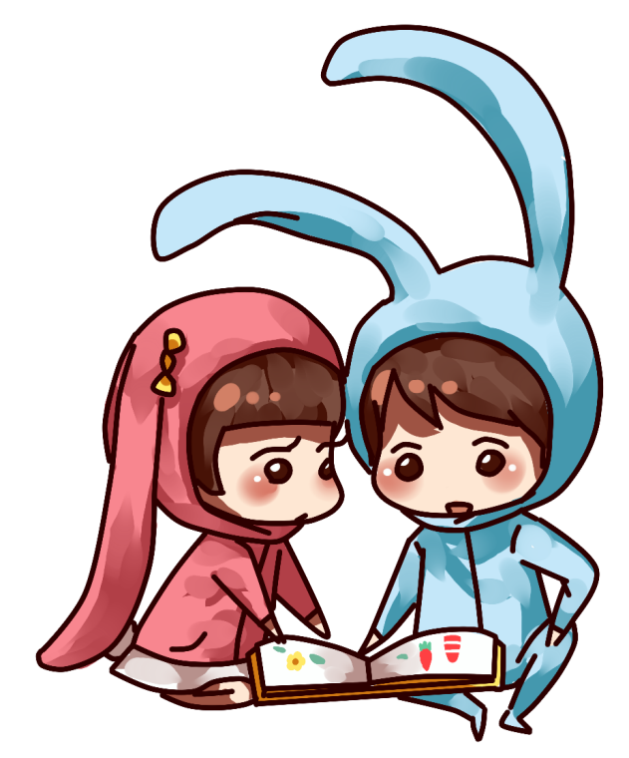
1. Em hãy kể lại câu chuyện cho bạn bè (hoặc người thân) nghe.
2. Chuẩn bị bài sau: Kể chuyện được chứng kiến hoặc tham gia.

Slide 20
Thank you !

